Slide 1
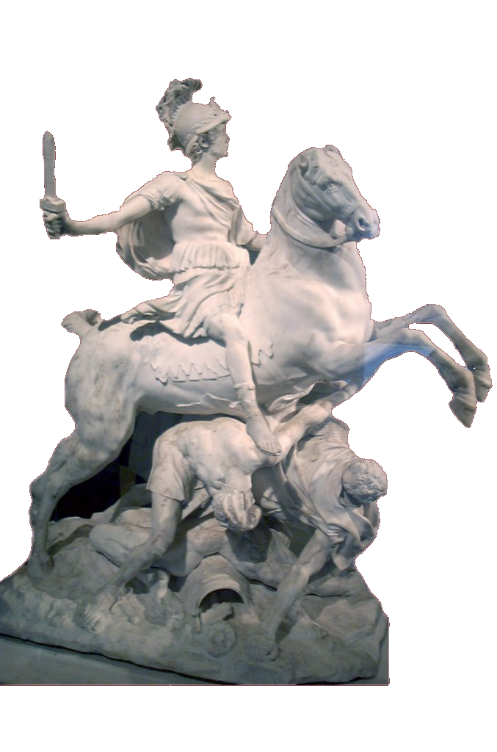
Тема урока:
«Города Эллады подчиняются Македонии»

Slide 2
Цель урока:
Выяснить причины поражения Греции в борьбе с Македонией за свою независимость

Slide 3
План урока:
1. Упадок Греции в IV в.до н. э.
2. Усиление Македонии при Филиппе II.
3. Потеря Грецией независимости.
4. Приход к власти Александра.

Slide 4
Задание на урок:
Докажите,
что Македония к началу IV века была более сильным государством, чем Греция

Slide 5
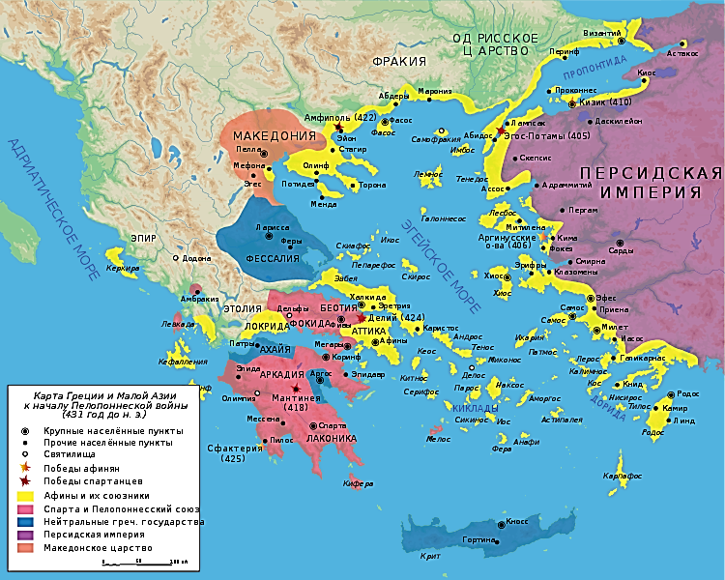
1. Упадок Греции в IV веке до н.э. Междоусобные войны.

Slide 6
Последствия междоусобных войн в Греции:
1) упадок хозяйства (гибель оливковых рощ и виноградников);
2) разорение крестьян и ремесленников;
3) обострение борьбы между богатыми и бедными.

Slide 7
Где находилось Македонское царство?
Как называлась его столица?

Slide 8
2. Усиление Македонии при царе Филиппе.
Создал мощную армию
Создал золотой запас страны
Приказал построить большие военные корабли
Расширил торговлю с другими государствами

Slide 9
Македонская фаланга и конница

Slide 10
3. Потеря Грецией независимости. Отношение греческого общества к угрозе македонского завоевания.
Линии сравнения | Промакедонская позиция | Антимакедон ская позиция
Оратор
Отношение к Филипу

Slide 11
338 г.до н.э. - Битва при Херонее
338 г.
Херонея

Slide 12
3. Подчинение греческих полисов Филиппу II.
Дата | Место сраже ния | Участники | Результат | Последст- вия
338 г. до н. э. | Близ г. Херонея | Македония Греция | Поражение греков | Потеря Грецией независи- мости.

Slide 13
4. Гибель Филиппа. Приход к власти Александра.
После загадочной гибели Филиппа новым царём был провозглашён Александр.
Александр Македонский решил продолжить дело своего отца и возглавить поход в Азию.

Slide 14
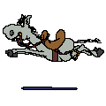
на о. Крит
Македония расположена:
на севере Балканского полуострова
на севере полуострова Малая Азия
Демосфен
Спасение Эллады в добровольном подчинении Филиппу видел:
Аристотель
Исократ

Slide 15
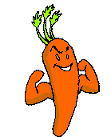
443 г. до н. э.
Битва при Херонее
произошла в:
338 г. до н. э.
480 г. до н. э.
построении войск фалангой
В 4 в. сила македонской армии заключалась в:
применении оружия из железа
колесницах

Slide 16
потеря Грецией независимости
Каковы последствия битвы при Херонее?
распад Македонского царства
всё осталось без изменений

Slide 17
МЕЖДОУСОБНЫЕ ВОЙНЫ
ФАЛАНГА
ПАТРИОТИЗМ
ФИЛИППИКИ
АРИСТОТЕЛЬ
ИСОКРАТ
ДЕМОСФЕН
АЛЕКСАНДР
338 Г. ДО Н. Э. –

